Slide 1

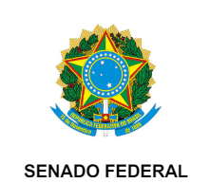
Audiência pública CAE : o que os legisladores e a população precisam saber sobre os cigarros eletrônicos
21/05/24
Paulo César R. P. Corrêa, M.D., MPH
Coordenador da Comissão de Tabagismo da SBPT
Universidade Federal de Ouro Preto (UFOP)
Especialista em Controle do Tabagismo certificado pela OMS em grau de excelência
Coordenador docente da Education Against Tobacco no Brasil
Notes:
https://www12.senado.leg.br/ecidadania/visualizacaoaudiencia?id=29000 o Brasil enfrenta desafios na proteção dos consumidores e na arrecadação tributária. (Resumo da justificação do projeto gerado por IA)

Slide 2

Desenvolvi vídeos e materiais educativos em doenças respiratórias para a Boehringer Ingelheim + 1 palestra em evento para médicos em 2023
Fui patrocinado pela Boehringer Ingelheim para participar online do
Congresso Europeu de Medicina Respiratória (ERS 2022)

Slide 3
Custos Tabagismo no Brasil em 2015

Slide 4
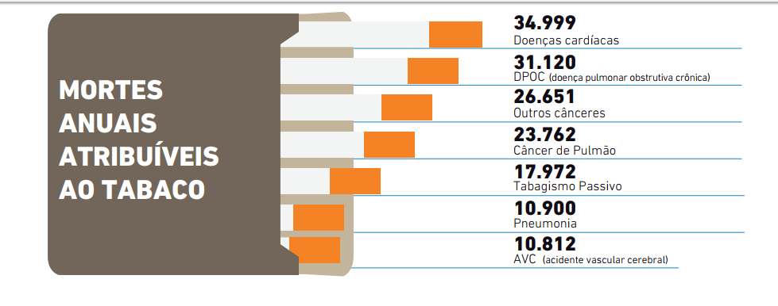
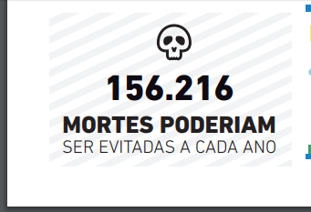
Mortes evitáveis no Brasil em 2015
74% das mortes por DPOC foram atribuíveis ao tabagismo
Pinto M, et al, 2017

Slide 5
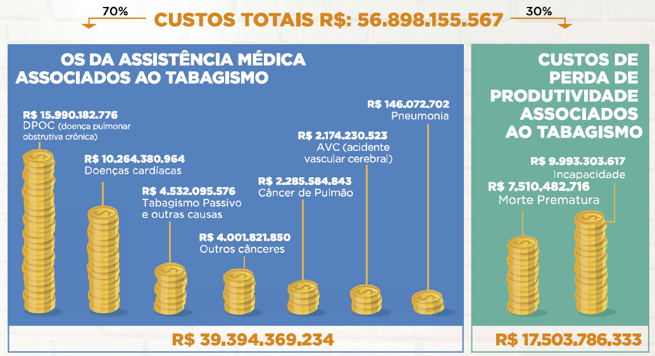
Custos Tabagismo no Brasil em 2015
40,62% dos custos de assistência direta são por causa DPOC
Pinto M, Rivier A, Bardach A., 2017

Slide 6
OS EMPREGADORES GASTAM CERCA DE US$ 17.000 POR ANO COM FUNCIONÁRIOS COM DPOC, MAIS DE TRÊS VEZES O CUSTO DE FUNCIONÁRIOS SEM DPOC
Aqueles que estavam empregados haviam perdido uma média de 4,6 dias de trabalho nos seis meses anteriores
A DPOC causa quase tanta incapacidade quanto o AVC e mais incapacidade do que doenças como câncer e doenças cardíacas

Slide 7
Custos Tabagismo no Brasil em 2015
40,62% dos custos de assist. direta são por causa DPOC
Pinto M, Rivier A, Bardach A., 2017

Slide 8

17,5 Bilhões custos perda produtividade em 2015 (desatualizado) x 7,5 bilhões (métodos inadequados)

Slide 9
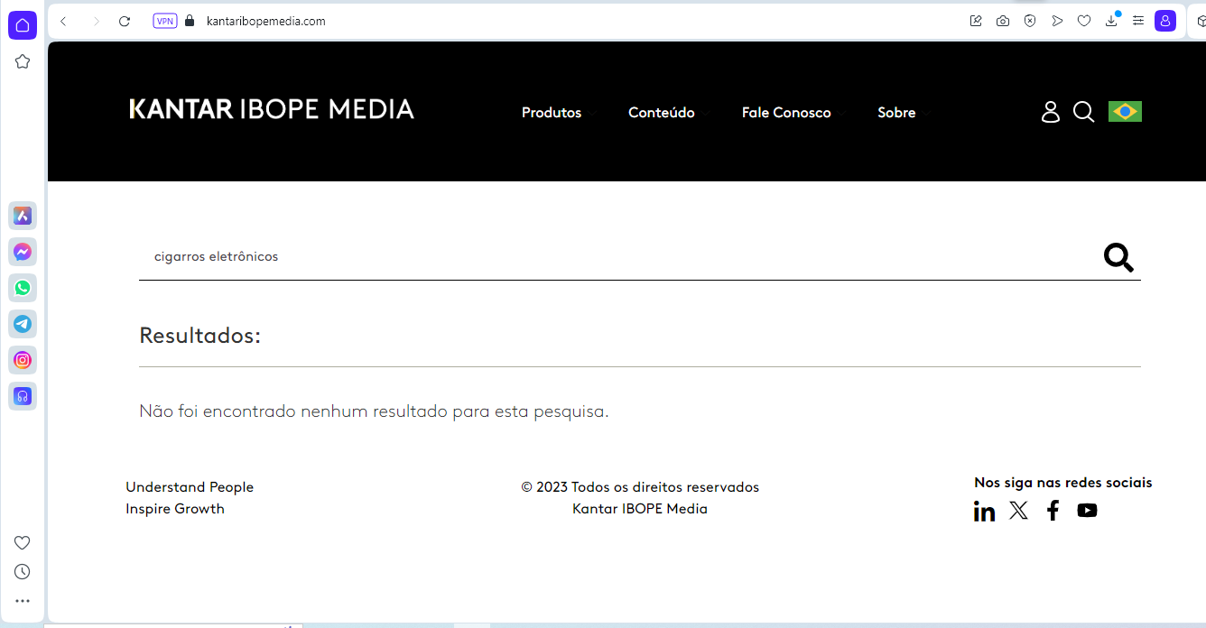
Não é a realidade
mostrada por pesquisas oficiais

Slide 10
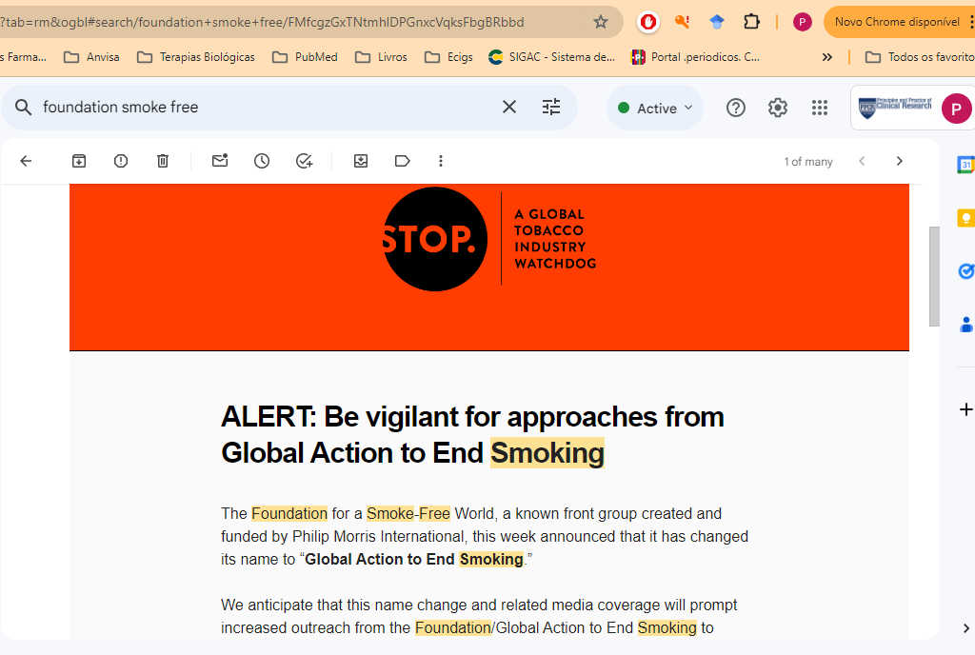
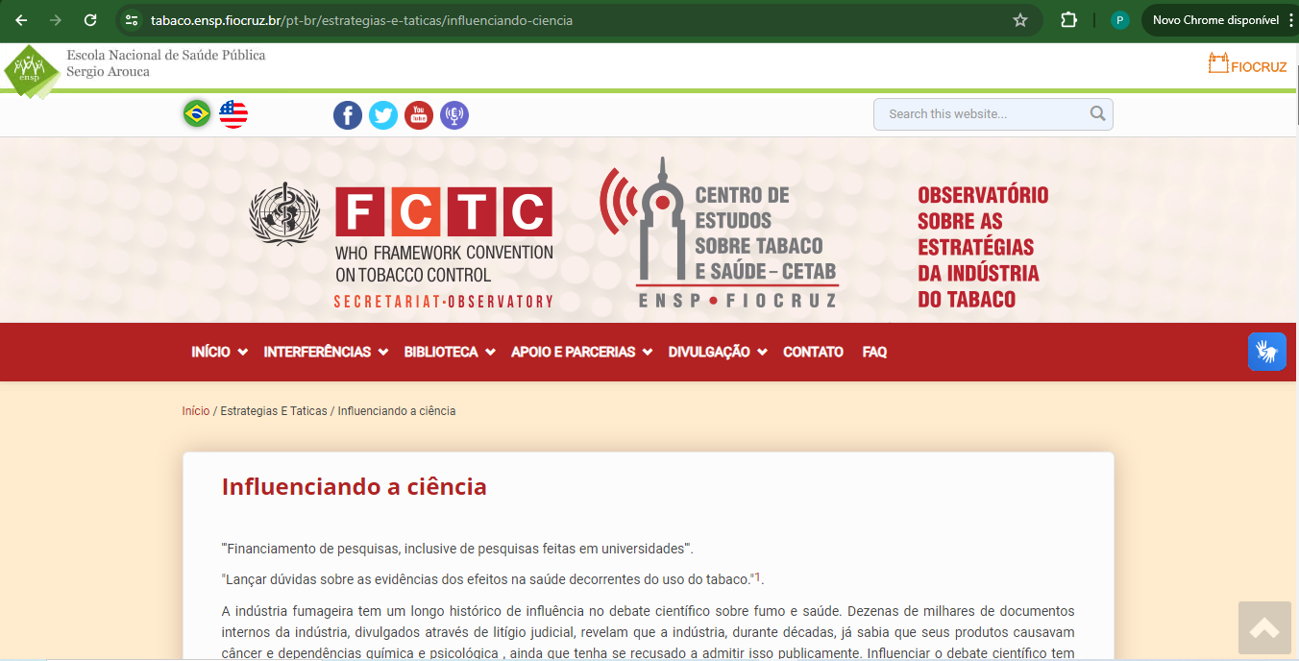
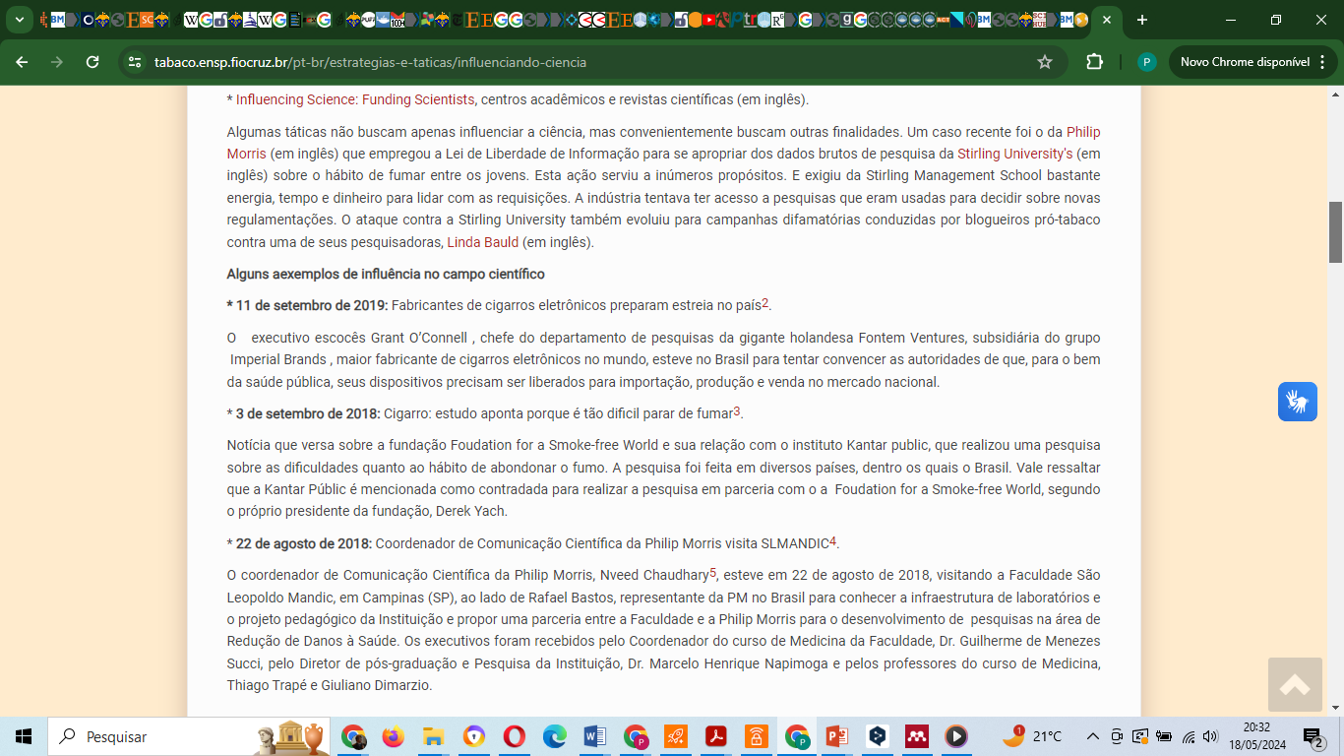

Slide 11
Estabilidade Tabagismo eletrônico no Brasil
PNS
Considerando a população total de 15 anos ou mais de idade pela Pesquisa Nacional de Saúde, a proporção de usuários de DEFs foi estimada em 0,6% - cerca de 1 milhão de pessoas,
das quais aproximadamente 70% eram jovens de 15 a 24 anos (~750 mil jovens)

Slide 12
Estabilidade Tabagismo eletrônico no Brasil
População
> 18 a
PNS
Dados do VIGITEL e COVITEL foi observada tendência de queda na proporção de usuários de DEFs

Slide 13
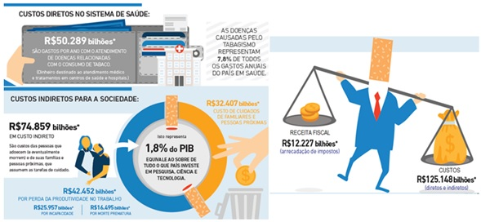
O Tabagismo convencional dá
enormes prejuízos ao Brasil 2020
não foram estimados os custos ambientais

Slide 15
ou cerca de 14 bilhões de reais ao ano

Slide 16
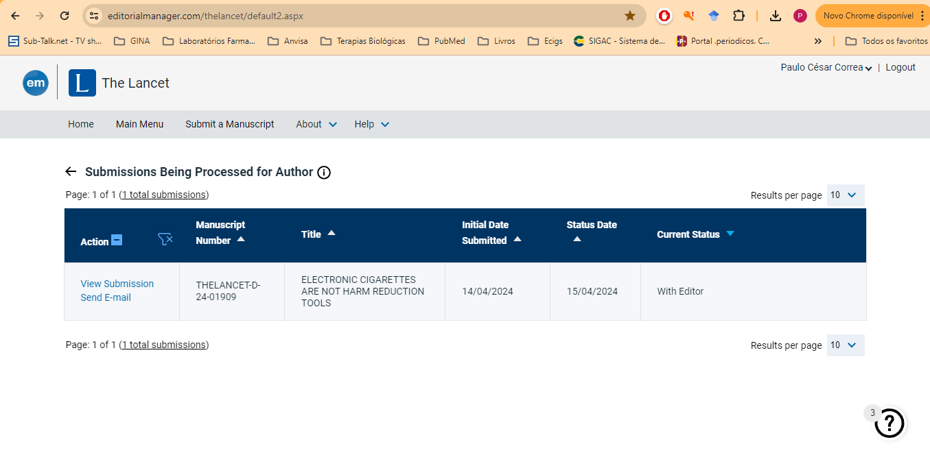

Slide 17
Em 2019, o tabagismo causou
480 mortes por dia no Brasil
20 mortes por hora!
A cada 15 minutos, morrem 5 brasileiros por causa de sua adicção à nicotina
não foram estimados os custos ambientais

Slide 18
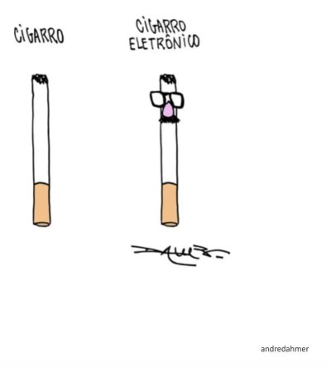



#cancelaovapeSenador@s
paulocrpcorrea@yahoo.com.br

